Slide 1
定常発振制御に基づく 振幅依存性を考慮した周波数応答計測と 熱音響自励発振時圧力振幅の推定
○小林泰秀, 中田匠, 廣本太郎 (長岡技科大)

Slide 2
背景
熱音響システムの課題
自励発振時圧力振幅の推定
所望の圧力振幅を達成するシステム設計
分割されたシステムの周波数応答に基づく推定
従来研究
分割面におけるインピーダンスマッチング[Hatori 他2012]
... 等式条件を満足しない場合の予測困難
ナイキストの安定判別に基づく解析手法[小林・山田2015]
... 発振余裕：小（大） ⇒ 圧力振幅：小（大）
定常発振制御による熱音響コアの計測[中田他2017春]
... 加振振幅：小 ⇒ 振幅依存性の取得は困難

Slide 3
目的
簡単な場合について圧力振幅を推定
管路開口部の振幅依存性により小振幅で発振
熱音響コアの一端は閉端
計測／解析手法
圧力振幅を目標値一定とする定常発振制御
目標値P*をパラメータとする
ナイキストの安定判別に基づく解析

Slide 4
コアの周波数応答計測の簡単化
任意の管路が接続されることを想定（最終目的）
定常発振制御：A可変、圧力振幅を目標値に維持
目標値の組み合わせが膨大
定在波型エンジンを想定
一端閉端、他端の目標値P*をパラメータとする
Sensor
Loudspeaker
コア
コア

Slide 5
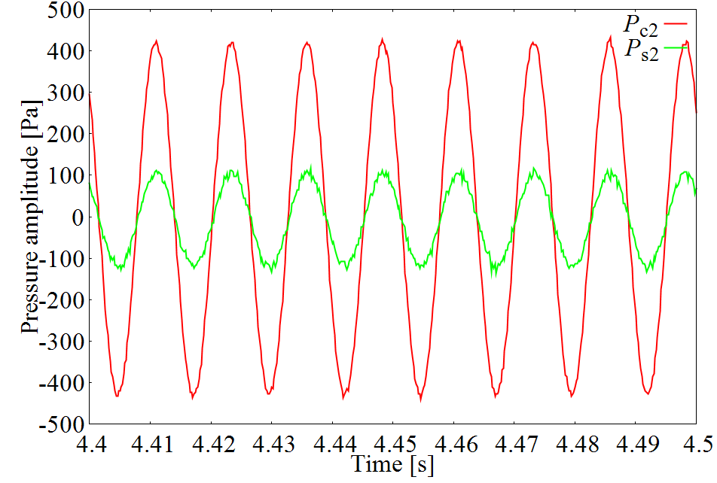
実験装置：定在波型エンジン
P_{c2}
P_{s2}
δ
A₂
B₂
T_{H}
T_{C}
T_{H} = 200 [℃]，T_{C} = 13 [℃]
P_{c2}
P_{s2}
δ
A₂
B₂
u
片振幅 400 [Pa]
K

Slide 6
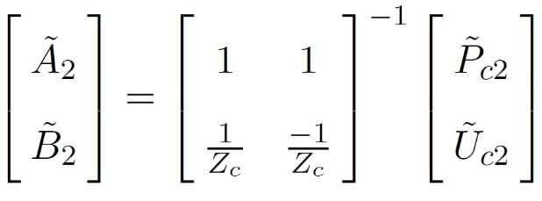
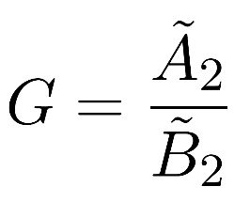
実験方法
P_{c2}
P_{s2}
P_{s2}
δ
A₂
コア部の
周波数応答測定系
B₂
T_{H}
T_{C}
u
G_{core}
P_{c2}
K
P_{s2}
δ
管路の
周波数応答測定系
A₂
B₂
u
，
K
・コア部（エネルギー投入部）と管路（エネルギー散逸部）に分割
・P_{C2}の振幅を一定に制御することで分割面の圧力振幅を共通とする
G_{core}
1入力，1出力
⇒ コア部および管路はエンジン発振時と同一に振る舞う

Slide 7
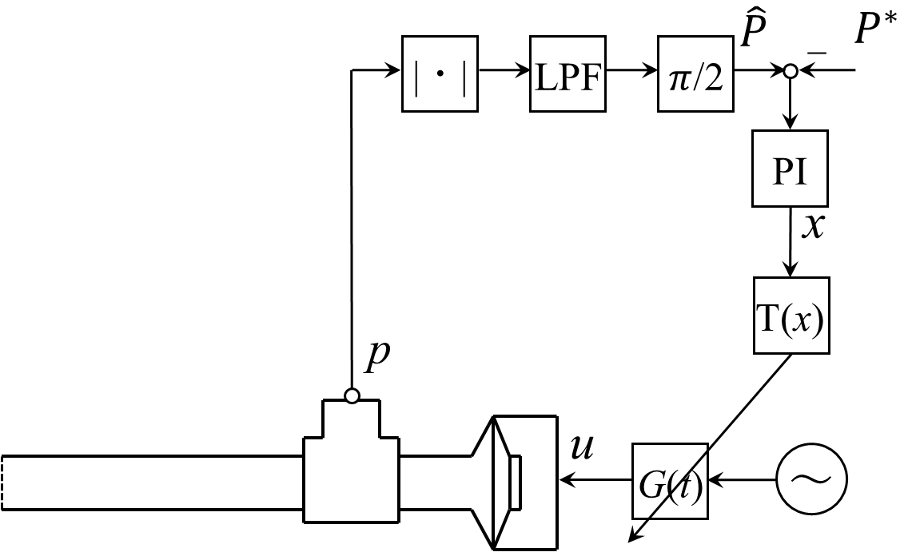
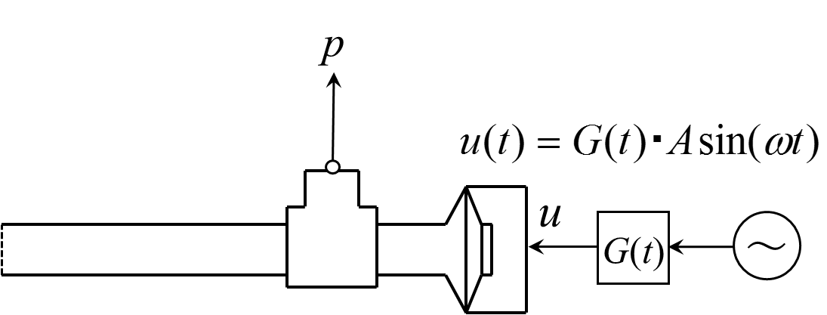
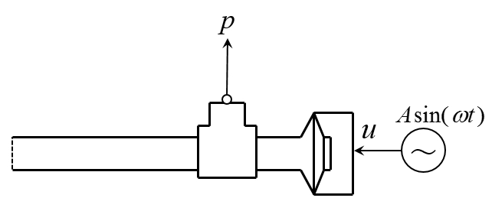
実験装置：定常発振制御
・ スピーカの駆動信号を可変とする
・ 絶対値関数と1次のローパスフィルタ
（カットオフ角周波数 1 rad/s） にp を通し平滑化
： 時変ゲイン
： 時変ゲイン
＾
・ 推定値 P と目標値 P * との差分をPI補償器に入力
・ PI補償器の出力を音源の駆動信号の
時変ゲインとして用いる

Slide 8
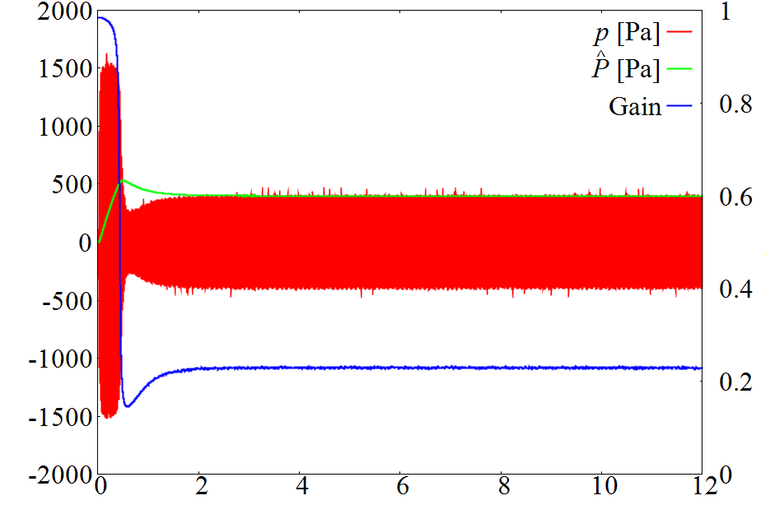
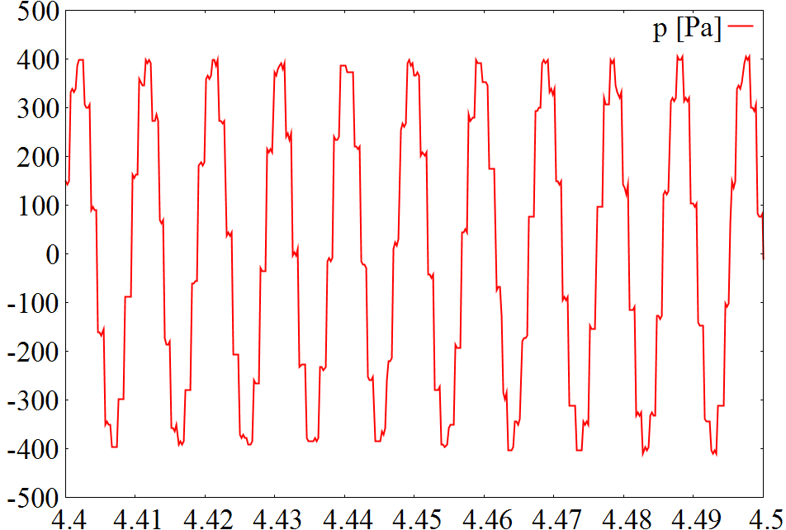
実験装置：定常発振制御（つづき）
測定系の周波数特性によらず一定振幅を維持
測定系の共振（反共振）周波数 ⇒ G(t)：小（大）
周波数掃引中、一定振幅を維持
動作の一例（P* = 400Pa）
＾
P
p
400 [Pa]
Gain
p [Pa]
p [Pa]
Gain
Time [s]

Slide 9
安定性解析手法
図の閉ループ系が安定となるための必要十分条件
φ := 1 – G_{core} K
のナイキスト軌跡が原点を囲まないこと
原点を囲む ⇒ 発振
原点を通る ⇒ 定常発振
P*を変えてG_{core}, K を取得
原点を通るP* = 推定振幅
G_{core}
K

Slide 10
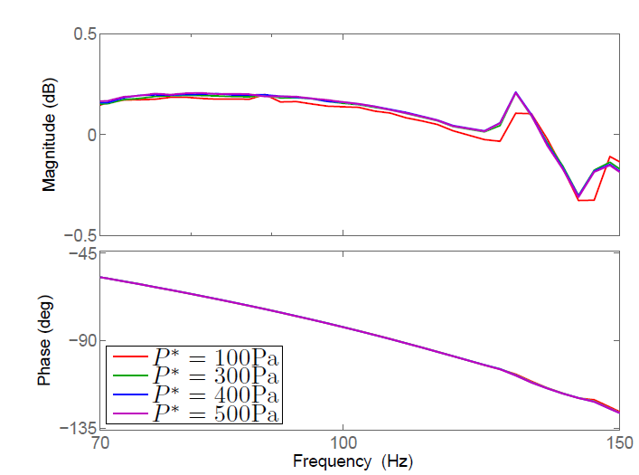
周波数応答計測結果 （コア）
70～120Hz でゲインが 0dB 超 ⇒ この範囲で発振可
P* = 100Pa のゲインが小 … 予想と逆の結果

Slide 11
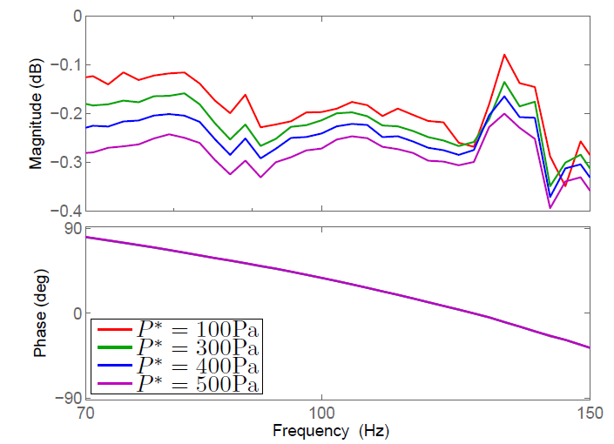
周波数応答計測結果 （管路）
ゲインは 0dB 未満 … エネルギー散逸
P* ：大 ⇒ ゲイン：小 … 開口部の粘性散逸

Slide 12
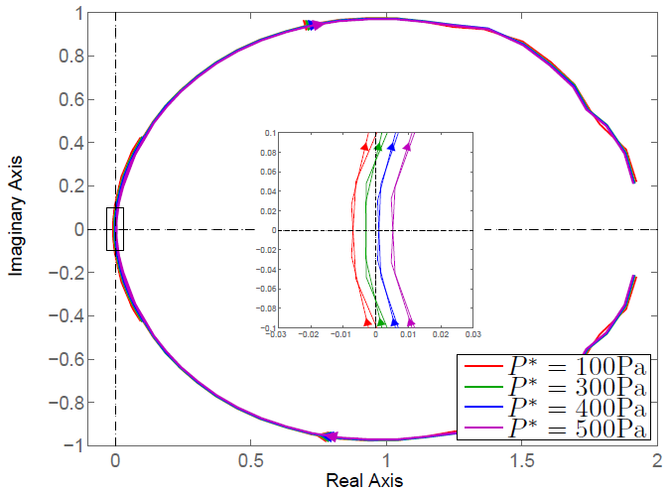
安定性解析結果（ナイキスト軌跡）
400Paで発振
...実験に一致
P*が小⇒原点を囲む／ P*が大⇒原点を囲まない
原点を通る軌跡のP*＝定常発振時の振幅

Slide 13
まとめ
熱音響エンジンの自励発振時圧力振幅の推定
小振幅（コア一端を閉端、管路の振幅依存性）
圧力振幅を目標値一定とする定常発振制御
⇒ 振幅依存性を考慮した周波数応答計測
原点を通る軌跡の目標圧力振幅＝推定値
実験値にほぼ一致
今後の課題
大振幅加振 ⇒ コアの振幅依存性の取得

